Slide 1
Трудности при проведении экзамена по Информатике и ИКТ в компьютерной форме (КЕГЭ)
Тыртышная Л.Я.

Slide 6
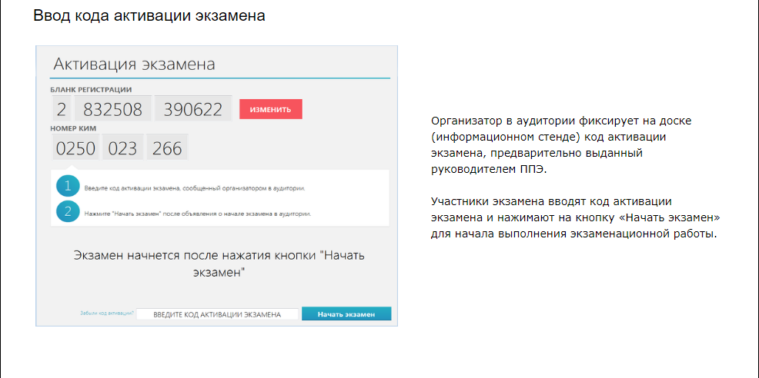

Slide 8
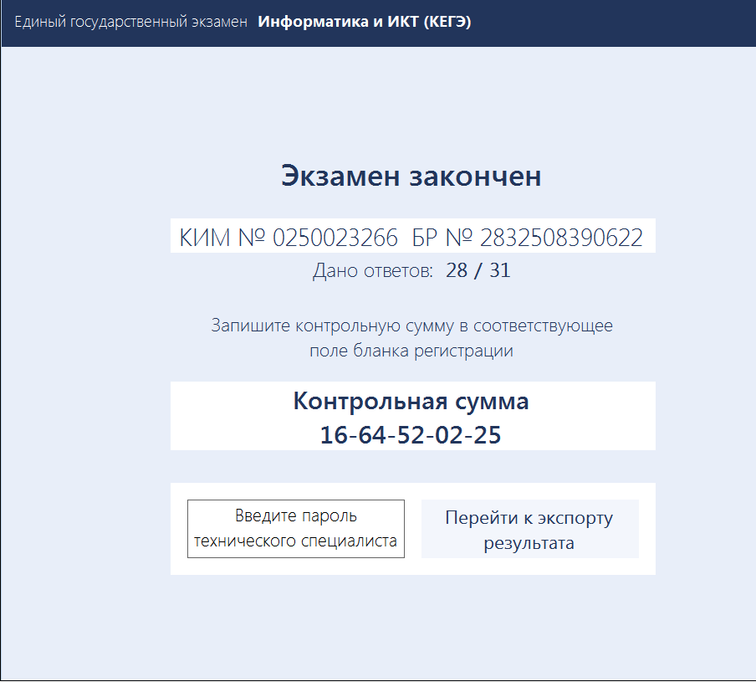

Slide 9
https://kompege.ru

Slide 10
https://kompege.ru

Slide 11
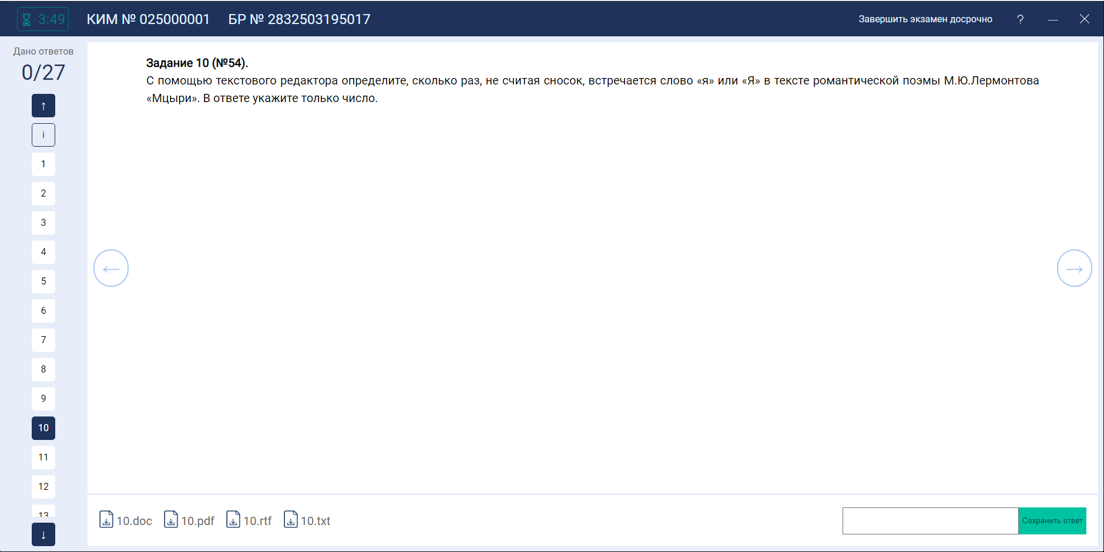
https://kompege.ru

Slide 12
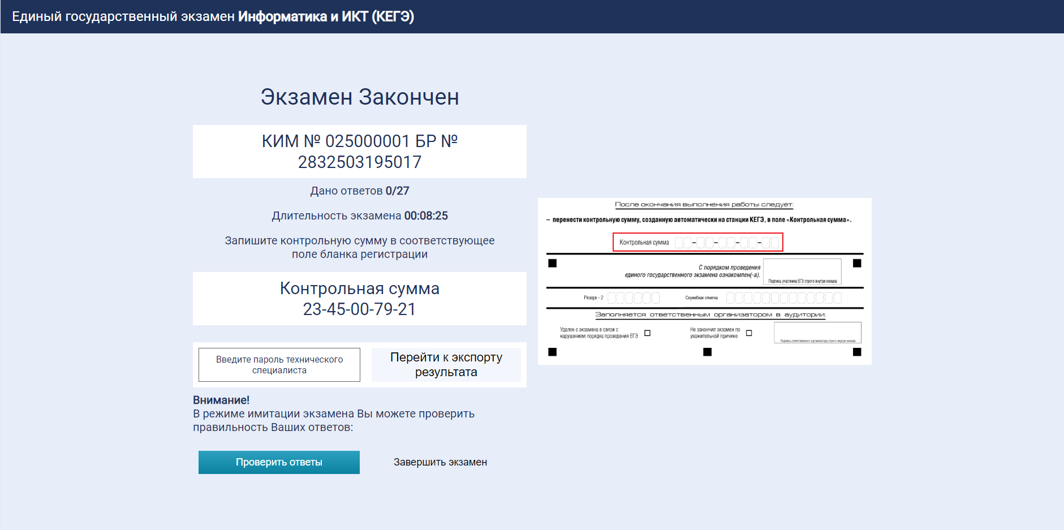
https://kompege.ru

Slide 14
ПО для КЕГЭ
Язык программирования | Среда программирования
Школьный алгоритмический язык | КуМир
С#, C++ | Microsoft Visual Studio
Pascal | PascalABC.NET
Java | Eclipse IDE for Java Developers
Phyton | PyCham Community
Текстовый редактор | Microsoft Word LibreOffice
Редактор электронных таблиц | Microsoft Excel LibreOffice

Slide 15
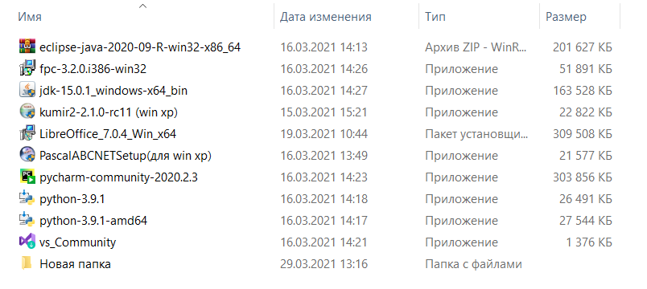

Slide 16
Спасибо за внимание!

